Slide 1
ЗДОРОВЬЕ
Тема: Таблетки растут на ветке, таблетки растут на грядке
Подготовила: Конева Алла Викторовна

Slide 2
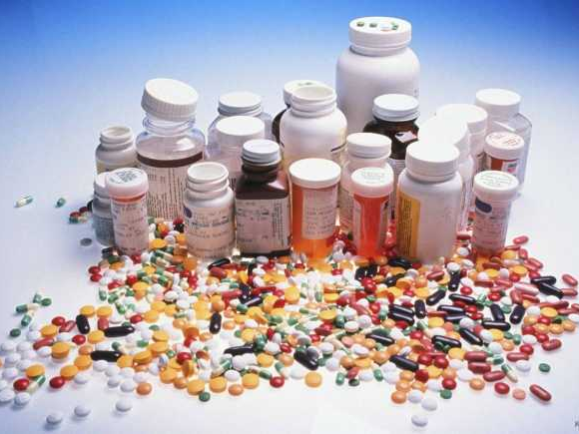
таблетки

Slide 3
фрукты
овощи

Slide 4
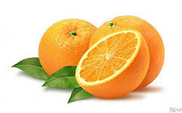
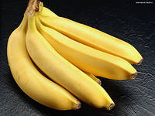

Slide 5
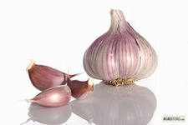
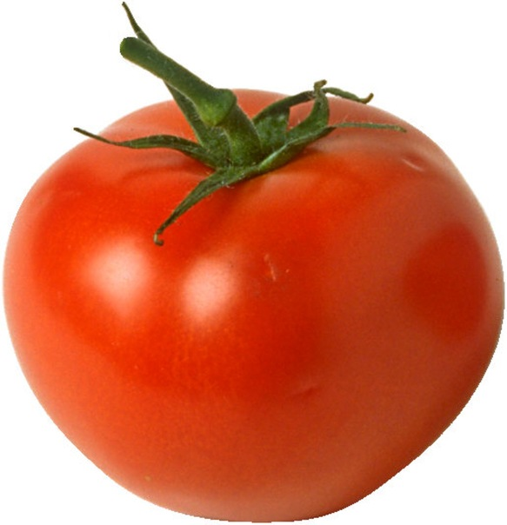
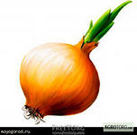

Slide 6
Мыть грязные руки

Slide 7
Мытые овощи

